Slide 1
Elastic search search API

Slide 2
Elasticsearch search API 참고 URL
참고 URL :https://wiki.daumkakao.com/pages/viewpage.action?pageId=640580386

Slide 3
Test data setting
검색을 하려면 데이터가 필요하여 ES 공식문서 에서 데이터를 받아와서 json 파일을 만들고 bulk API를 호출하여 데이터를 추가.
Downloads URL
- URL :https://raw.githubusercontent.com/elastic/elasticsearch/master/docs/src/

Slide 4
Test data setting
curl -XPOST localhost:9200/test/_bulk?pretty -H 'content-Type:application/json' --data-binary "@test-data.json"

Slide 5
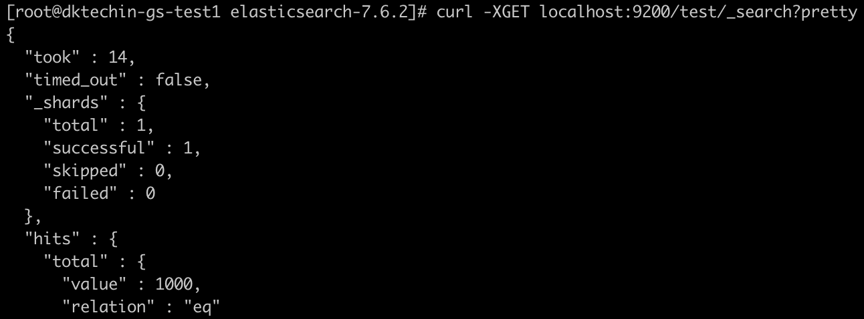
Search API
Curl –XGET localhost:9200/test/_search?pretty

Slide 6
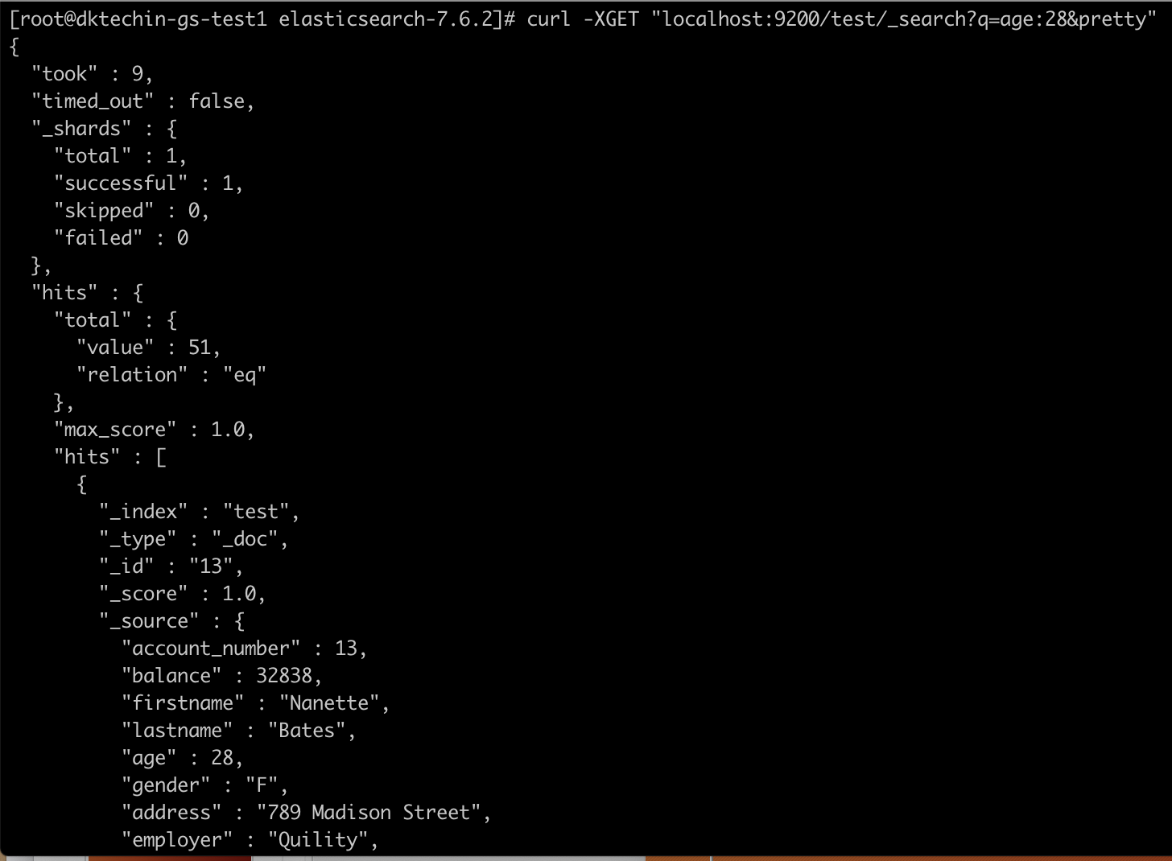
URI Search
Curl –XGET “localhost:9200/test/_search?q=28&pretty”

Slide 7
Response analytic

